Slide 1
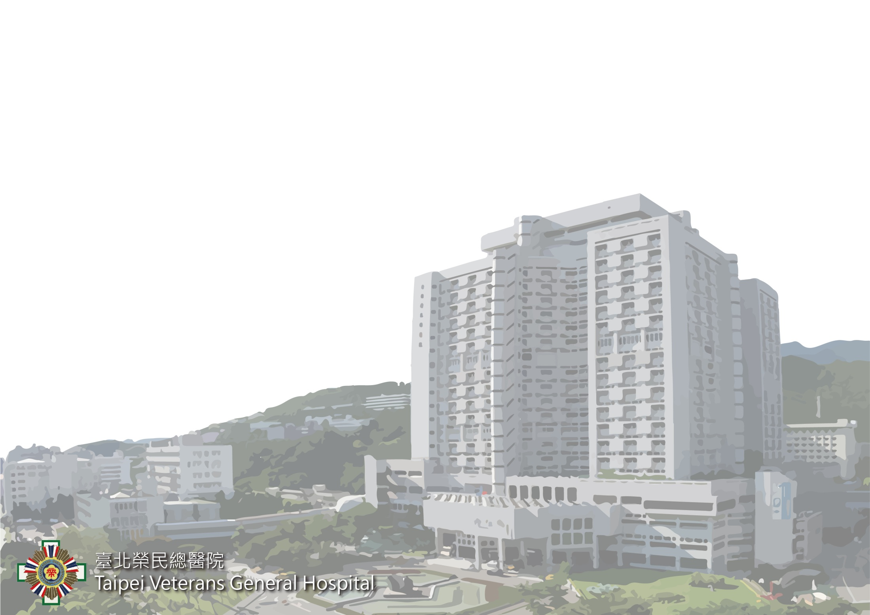
XXXXXXX
asdfghjklzxcvbnm,
主講人 : OOO
科室 : OO

Slide 2
1/
2/
3/

Slide 3
參考資料 :

